Slide 1
Ruby on Rails
Robin De Herdt

Slide 2
Tekst editors/IDE
Sublime
Atom
Vim
RubyMine

Slide 3
Ruby Installatie
Linux/mac aanbevolen
Ruby dependencies installeren:
sudo apt-get update
sudo apt-get install git-core curl zlib1g-dev build-essential libssl-dev libreadline-dev libyaml-dev libsqlite3-dev
sqlite3 libxml2-dev libxslt1-dev libcurl4-openssl-dev python-software-properties libffi-dev

Slide 4
Ruby Installatie
Using rbenv
cd
git clone https://github.com/rbenv/rbenv.git ~/.rbenv
echo 'export PATH="$HOME/.rbenv/bin:$PATH"' >> ~/.bashrc
echo 'eval "$(rbenv init -)"' >> ~/.bashrc
exec $SHELL
git clone https://github.com/rbenv/ruby-build.git ~/.rbenv/plugins/ruby-build
echo 'export PATH="$HOME/.rbenv/plugins/ruby-build/bin:$PATH"' >> ~/.bashrc
exec $SHELL
rbenv install 2.3.1
rbenv global 2.3.1
ruby -v

Slide 5
Ruby
High level
OO
MVC
Gemakkelijke syntax

Slide 6
Ruby syntax
Variabele aanmaken
Methode aanmaken
Variabele/methode uitprinten
number = 1
def writeHelloWorld
‘Hello World!’
end
Puts hello
Output: Hello World!

Slide 7
Ruby syntax
For loop
Times loop
for i in 1..100 do
puts “This is loop number #{i}”
end
5.times do |i|
puts “This is loop number #{i}”
end

Slide 8
Ruby symbols
Syntax
Value is de naam van symbol zonder ‘:’
Niet aanpasbaar (= constant)
Wordt gebruikt voor betere performance
:mystring

Slide 9
Rails installatie
Get NodeJS
Rails
Check rails versie
curl -sL https://deb.nodesource.com/setup_4.x | sudo -E bash - sudo apt-get install -y nodejs
gem install rails -v 4.2.6
rbenv rehash
rails -v

Slide 10
MySQL
MySQL server installatie
sudo apt-get install mysql-server mysql-client libmysqlclient-dev

Slide 11
First Rails app
rails new myapp -d mysql
Maak rails applicatie aan (mysql)
cd in app directory
Update config/database.yml -> mysql gebruikersnaam/wachtwoord
Maak database aan m.b.v. rake
cd myapp
rake db:create

Slide 12
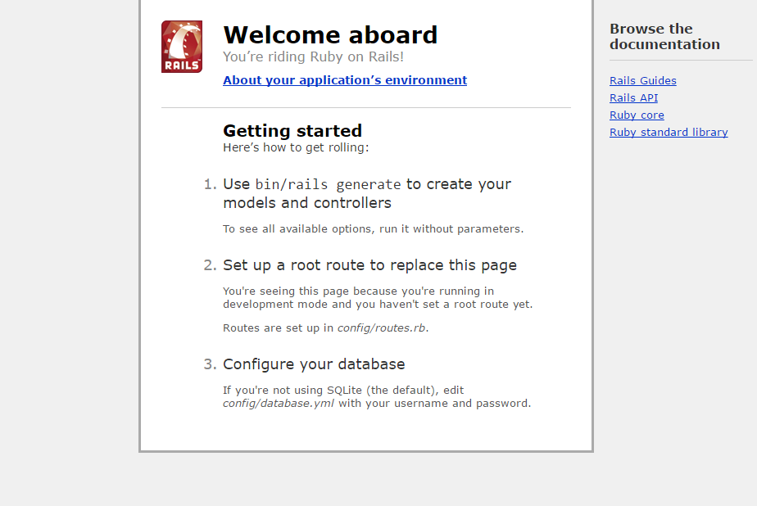
Rails server
Server starten op default adres (https://localhost:3000)
Server starten op specifiek ip-adres & poort (https://192.168.56.101:8080)
rails server
rails server –b 192.168.56.101 –p 8080

Slide 13
Gemfile
http://bundler.io/v1.5/gemfile.html
‘Gems’ installeren (= dependencies in ruby)
Staat in root van rails project
Zet gems in gemfile en run
= Alle gems geïnstalleerd
bundle install

Slide 14
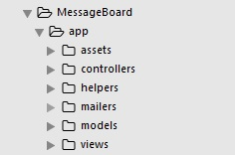
Rails MVC
Model View Controller
Staat allemaal onder /app

Slide 15
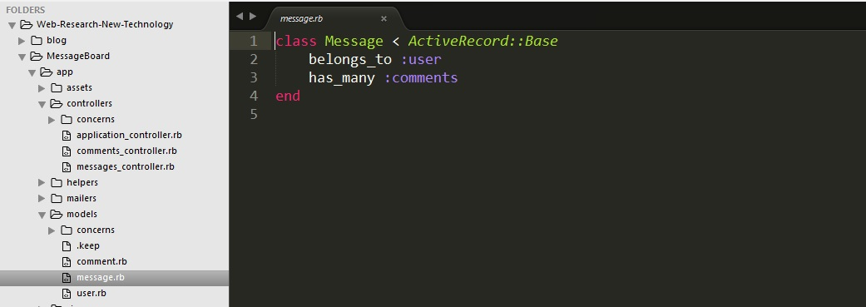
Model
rails generate model Message

Slide 16
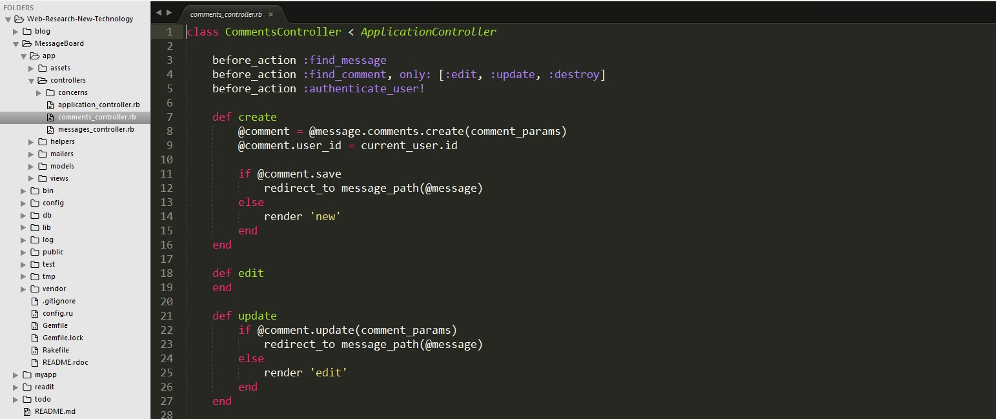
Controller
Rails generate controller CommentsController

Slide 17

Controller
Haal alle messages uit database + sorteer ze
Variabele doorgeven aan view = @myvariable
Verwijzing naar view zonder data

Slide 18
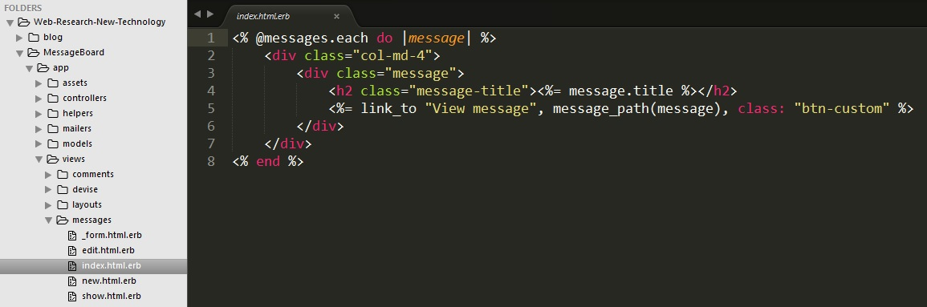
View
viewname.html.erb
Ruby code tussen <%= #code here %>
Rails generate scaffold message

Slide 19
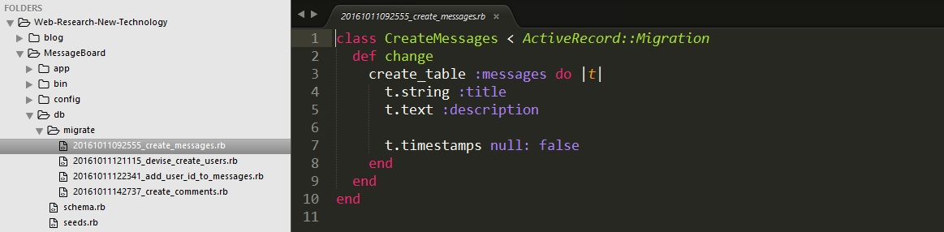
Migrations
Migration file maken:
Rails generate migration create_messages
Rake db:migrate

Slide 20
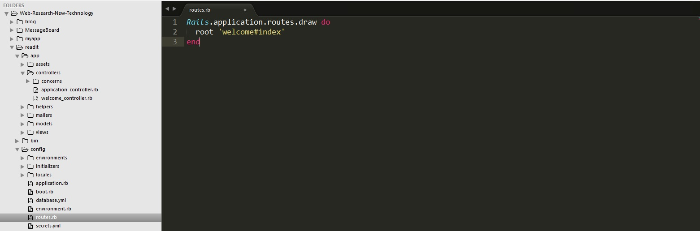
Routing
Route naar indexmethode in welcome_controller

Slide 21
Authentication
‘Devise’ gem
Voeg “gem 'devise', '~> 4.2‘” toe aan gemfile
Then
Generate user model
Bundle install
Rails generate devise:install
Rails generate devise:views
Rails generate devise User
Rake db:migrate

Slide 22
Authentication
Zie toegevoegde routes
Login beschikbaar op /users/sign_in
Signup beschikbaar op users/sign_up
Authentication done!
Rake routes

Slide 23
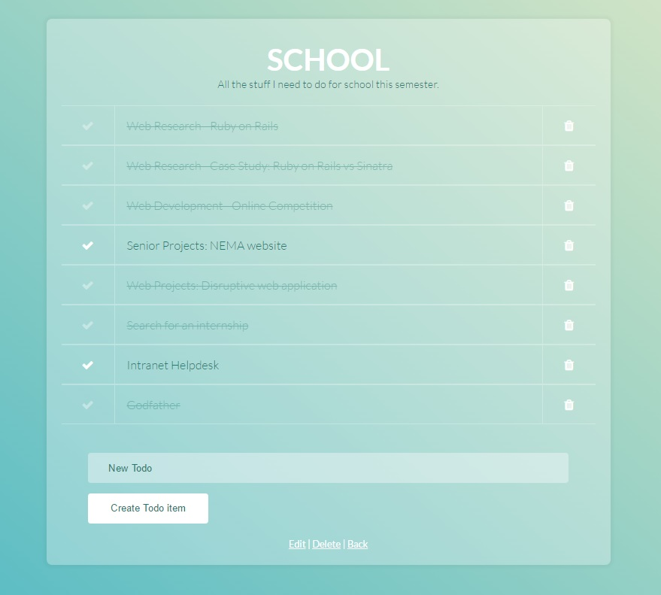
Todo-app

Slide 24
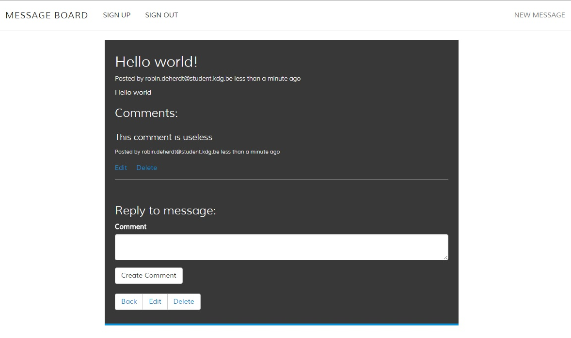
Messageboard

